Slide 1
Neurónové siete
Viacvrstvový perceptron

Slide 2
Úvod
Výsledkom projektu je neurónová sieť schopná rozlišovať vzťah medzi falošnou a pravou bankovkou
Viacvrstvový perceptron (MLP)
Trénovanie modelu
Testovanie modelu
Zobrazenie výsledku na grafe

Slide 3
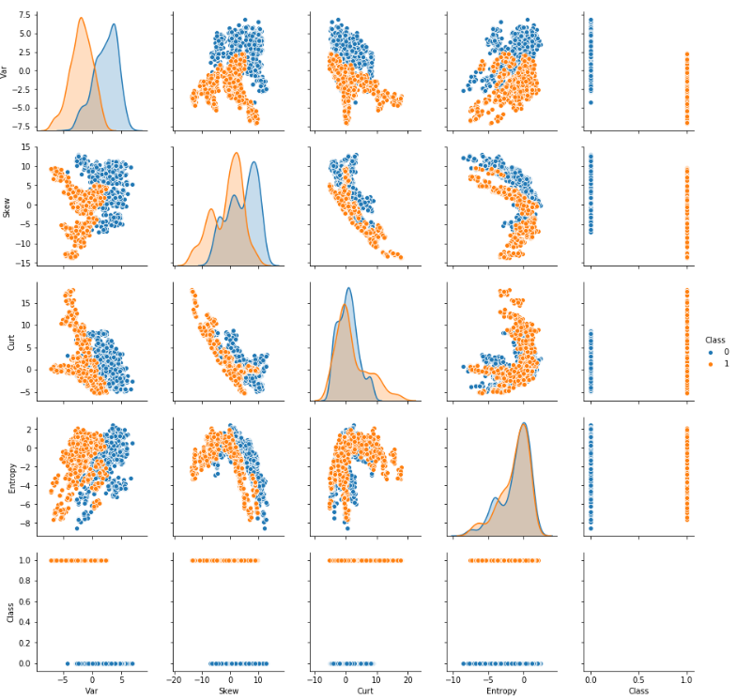
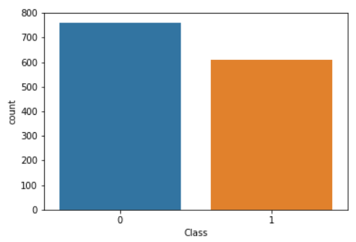
Dataset
Dataset s 1372 bankovkami
Vzťah medzi bankovkami
Falošné a pravé bankovky

Slide 4
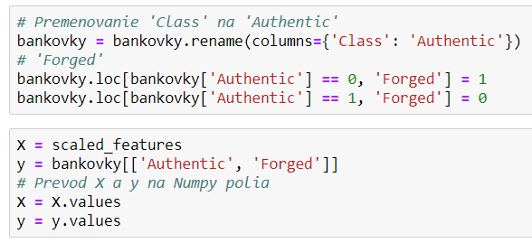
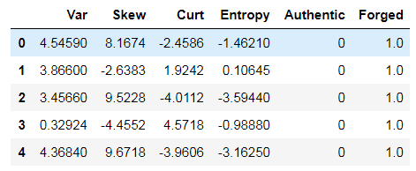
Úprava datasetu
Class = 2 rozdielne premenné

Slide 5

Príprava dát
Rozdelenie dát na 80% trénovacích a 20% testovacích
Learning_ rate: rýchlosť učenia
Training_epochs: počet tréningových epoch

Slide 6
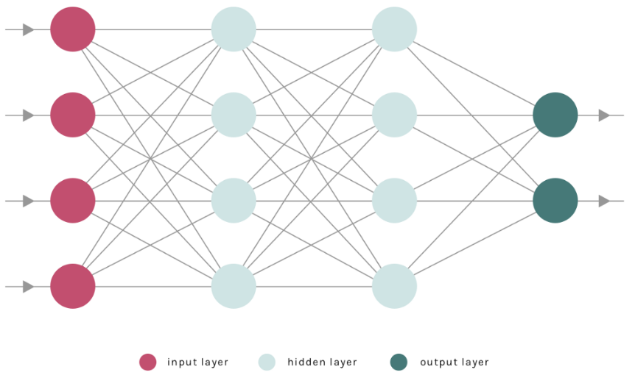
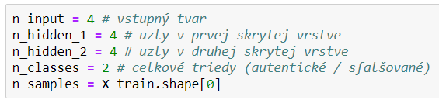
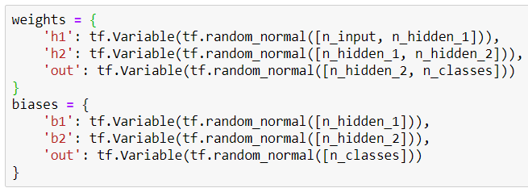
Vrstvy, váhy

Slide 7
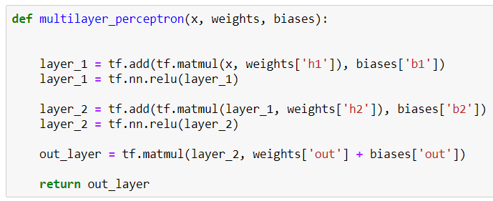
Model viacvrstvového perceptronu
Aktivačná funkcia RELU:
f(g(x)) = max(0,g(x))

Slide 8
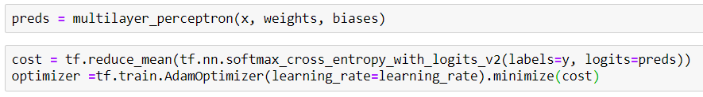
Výpočet chybovosti a optimalizátor
Využime funkciu softmax na výpočet chybovosti a optimalizátor adam na minimalizáciu strát.

Slide 9
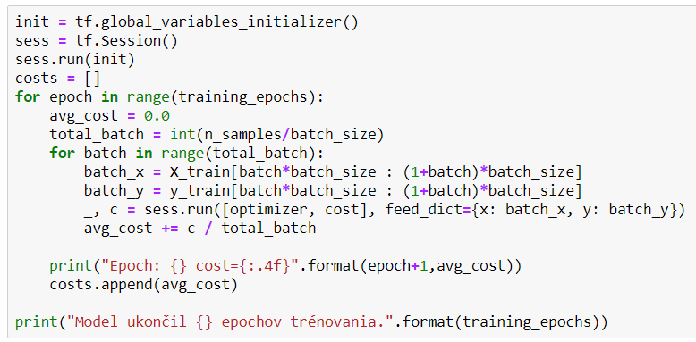
Trénovanie siete

Slide 10
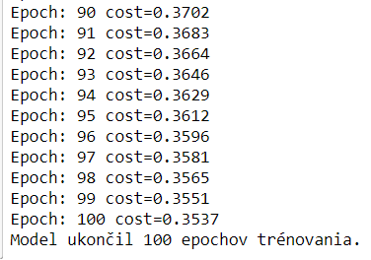
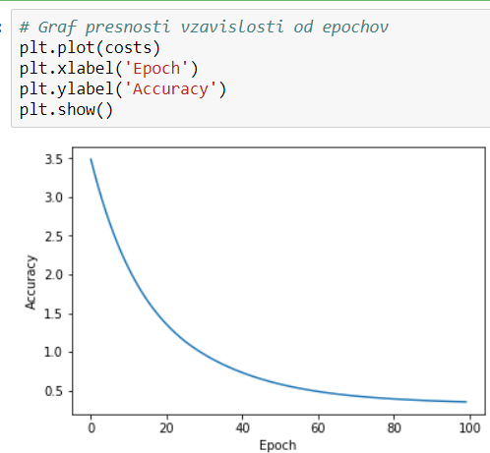
Výsledok

Slide 11
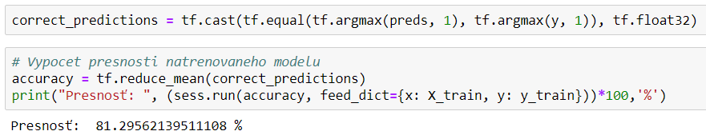
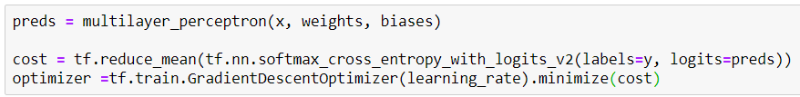
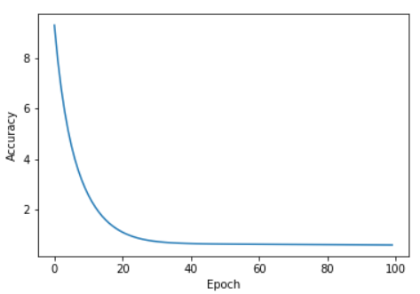
Porovnanie výsledku pri zmene optimalizátora
Presnosť: 70.52919864654541 %

Slide 12
Ďakujem za pozornosť

Slide 13
Použitá literatúra
http://deeplearning.net/tutorial/mlp.html
https://www.edureka.co/blog/neural-network-tutorial/?fbclid=IwAR3AOPk6ngxl4-hklfML1CE_FumetjfrT6nJIQ8WF1dWgDk6Aii7YqOZFWs
https://machinelearningmastery.com/how-to-develop-multilayer-perceptron-models-for-time-series-forecasting/

